Slide 1
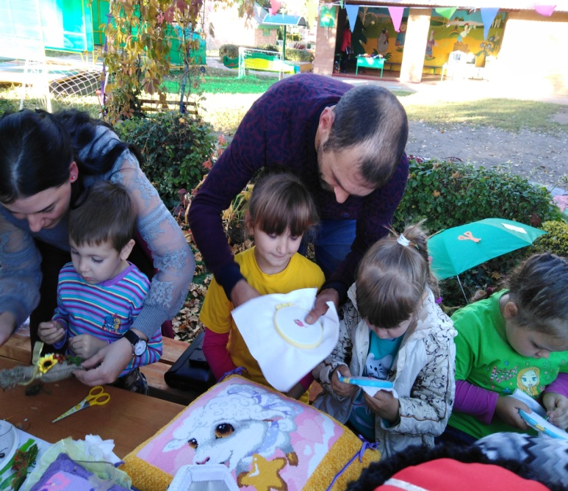
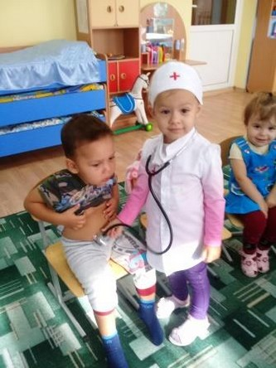
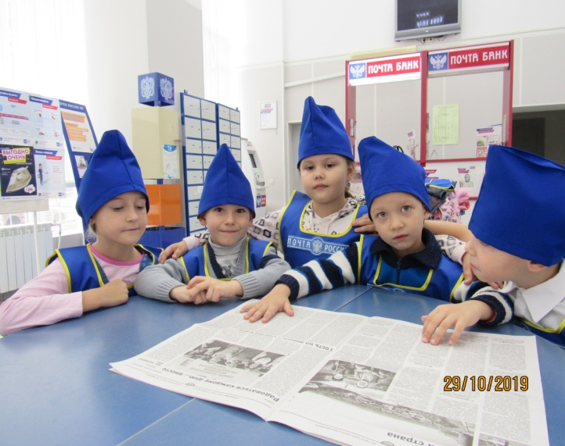
Муниципальное бюджетное дошкольное образовательное учреждение детский сад комбинированного вида № 4 станицы Ленинградской муниципального образования Ленинградский район
Моделирование воспитательного
субъект-субъектного пространства в ДОО
через создание детской организации
«Город Детства», базирующейся на принципах детско-родительского самоуправления
Авторы: Т.Ю. Горбенко, заведующий
А.Ю. Шульга, старший воспитатель
Научный руководитель:
Е.В. Куренная, кандидат педагогических наук
2020 год

Slide 2
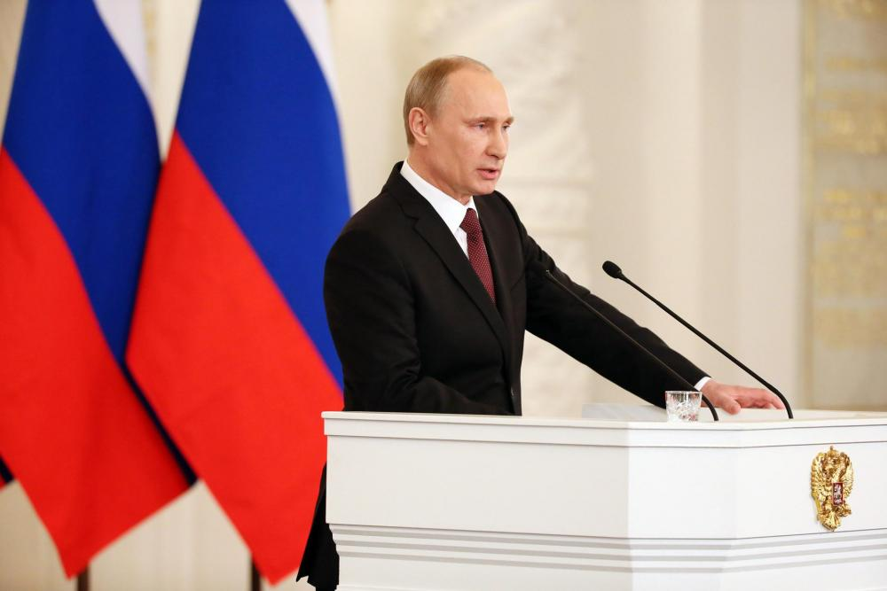
АКТУАЛЬНОСТЬ ПРОЕКТА
ПРОЕКТ СПОСОБСТВУЕТ
созданию условий для построения воспитательного процесса детского сада
«на основе признания определяющей роли семьи и соблюдения прав родителей кооперации и сотрудничества субъектов системы воспитания с целью совершенствования содержания и условий воспитания подрастающего поколения России»
Стратегия развития воспитания
на период до 2025 года

Slide 3
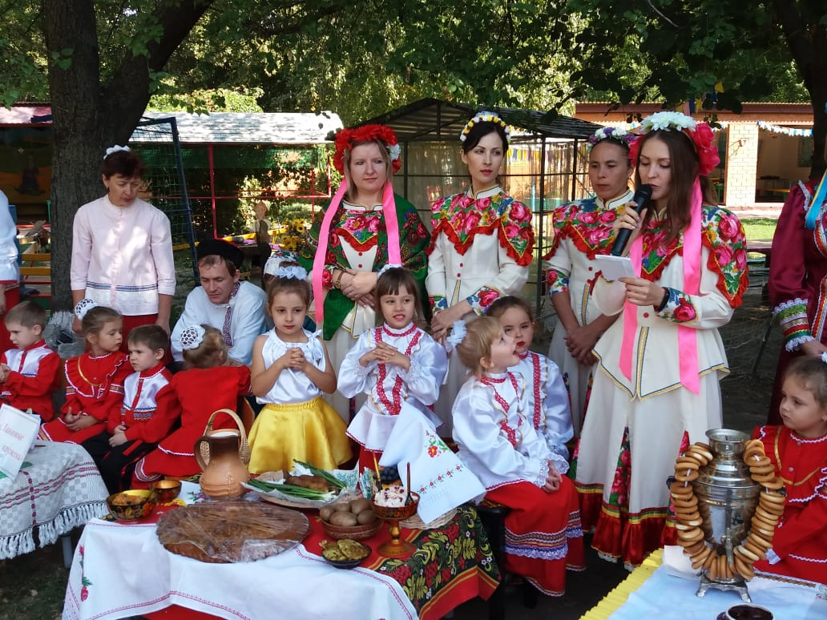
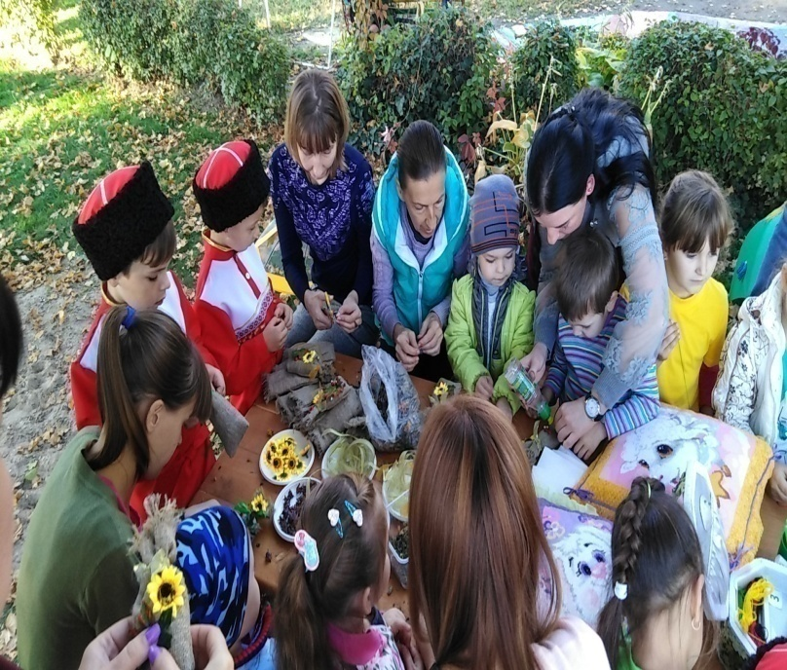
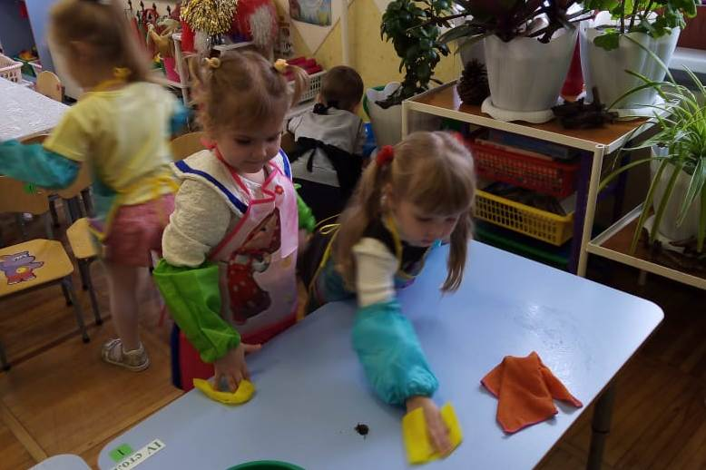
Идея — это проект без лишних слов…
С. Нехаев
Основная идея инновации состоит в том, что
проблема формирования субъектной позиции всех участников образовательных отношений на основе субъект-субъектного взаимодействия может быть решена на уровне дошкольной образовательной организации
ЧЕРЕЗ
создание детско-родительской организации «Город Детства», базирующейся на принципах самоуправления

Slide 4
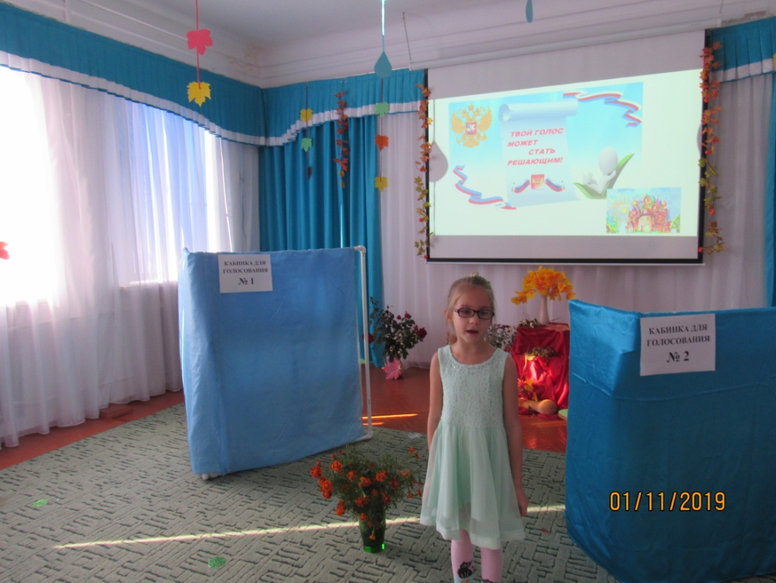
МЕХАНИЗМ РЕАЛИЗАЦИИ ПРОЕКТА
ДЕТСКО-РОДИТЕЛЬСКАЯ ОРГАНИЗАЦИЯ «ГОРОД ДЕТСТВА»

Slide 5
Цель и задачи первого этапа
Цель: разработать модель воспитательной системы дошкольной образовательной организации на основе формирования субъект-субъектного воспитательного пространства через создание детско-родительской организации «Город Детства», базирующейся на принципах самоуправления
Задачи:
1. Создать условия для реализации направлений проекта в образовательной деятельности для всех возрастных групп детского сада.
2. Создать условия для проведения еженедельных досуговых мероприятий в рамках функционирования «Города Детства».
3. Создать условия для проведения полугодичных выборов членов администрации Города.
4. Создать условия для работы службы детской взаимопомощи.
5. Создать условия для проведения Фестивалей педагогической пробы родителей.

Slide 6
Результаты первичной диагностики мониторинга эффективности инновационной деятельности
№ | Критерии | Средние значения
 |  | Баллы | Уровень/Результат
 | Критерии развития профессиональной компетентности педагогов как субъектов образования
 | Уровень внутренней мотивации | 65 | средний
 | Уровень внешней мотивации | 75 | средне-высокий
 | Уровень сформированности педагога к инновационной работе | 70 | средне-высокий
 | Уровень применение проектных технологий | 70 | средне-высокий
 | Уровень применение ИК-технологий личностно-ориентированных методов критического мышления интерактивных технологий | 80 | средне-высокий
 | Уровень субъектности педагога | 61,4 | средний

Slide 7
 | Критерии развития активности родителей воспитанников
 | Число родителей, принявших участие в мероприятиях проекта | 85% | высокий
 | Отсутствие мотивированных жалоб от родителей | 100% | высокий
 | Число родителей, имеющих затруднения в организации развития ребенка | 40% | средний
 | Число родителей, получивших индивидуальную консультативную помощь специалистов | 30% | низкий
 | Особенности родительско-детских отношений |  | Получена информация: сравнительная оценка ребенка, значимые характеристики ребенка, позитивные особенности ребенка, идеальные ожидания, возможные страхи, опасения, реальные требования, причины трудностей, предпочтения ребенка, ситуация «педагог-ребенок-родитель».
 | Уровень субъектной позиции воспитанника ДОО
 | Уровень самостоятельности | 70 % | средне-высокий
 | Уровень проявления инициативности | 75% | средне-высокий
 | Уровень ответственности | 80% | средне-высокий
 | Уровень сформированности личностных качеств воспитанников | 70% | средне-высокий

Slide 8
Анализ результатов диагностики позволил нам
скорректировать мероприятия для формирования социальной активности родителей, увеличить процент их участия в жизни детского сада, овладеть им педагогической компетентностью
разработать мероприятия для развития педагогической компетентности родителей и педагогов дошкольной образовательной организации
разработать мероприятия для развития субъектной позиции дошкольников, способствующей их успешной адаптации в обществе, формированию физического, нравственного и интеллектуального развития личности ребенка
1
2
3

Slide 9
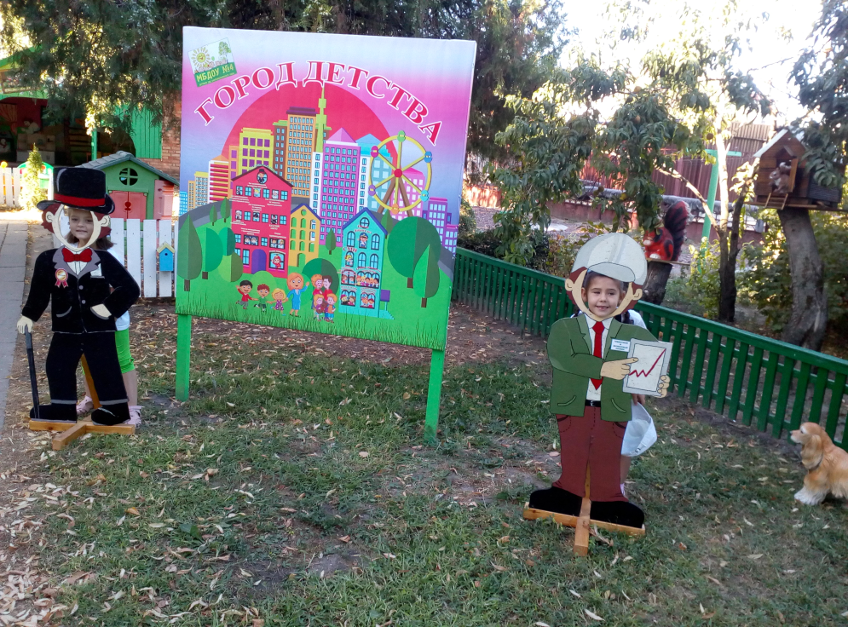
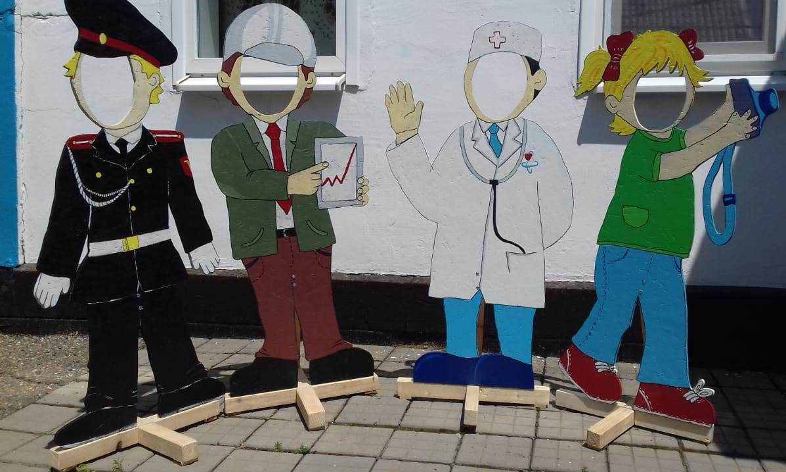
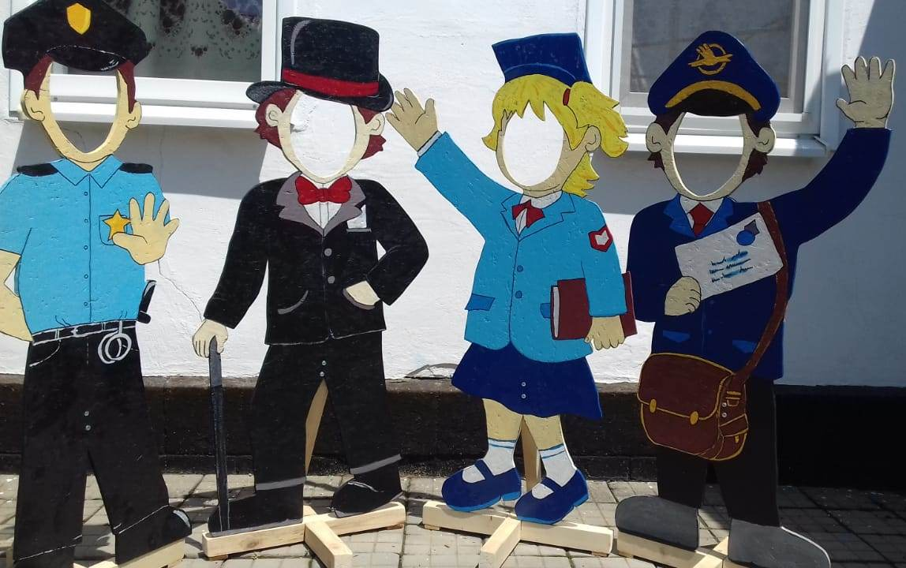
ФОТО – ЗОНЫ
на территорию детского сада

Slide 10
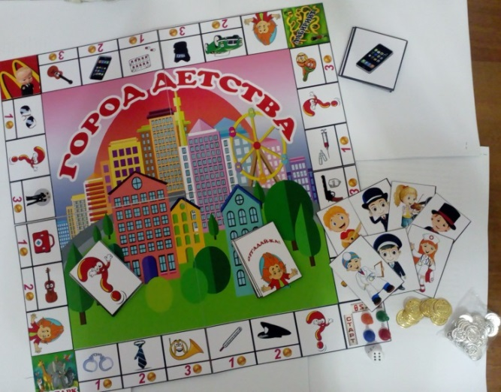
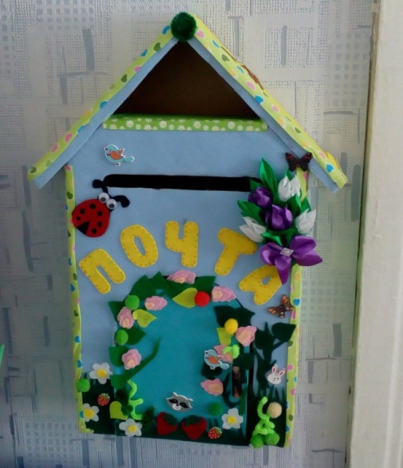
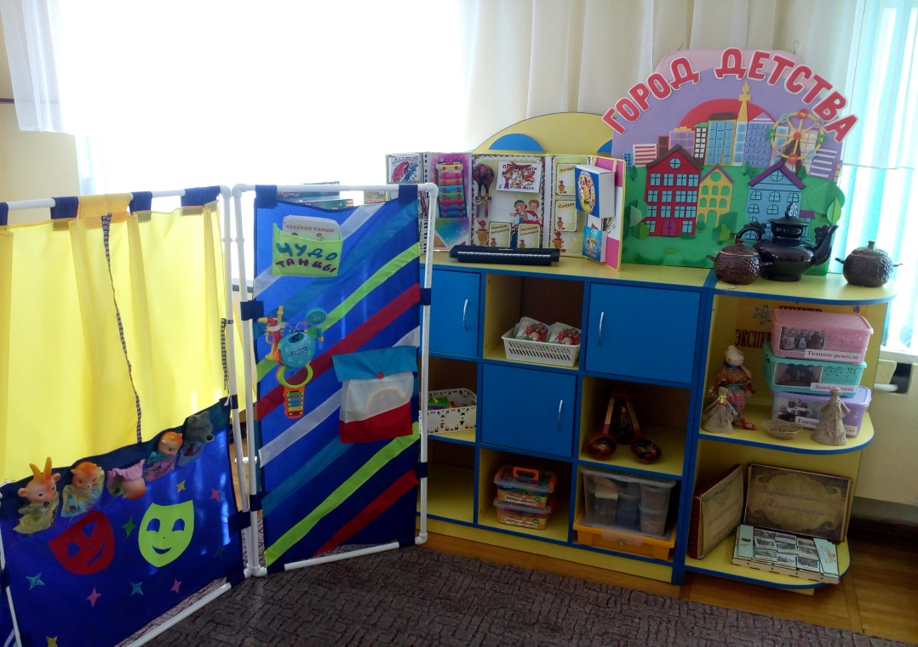
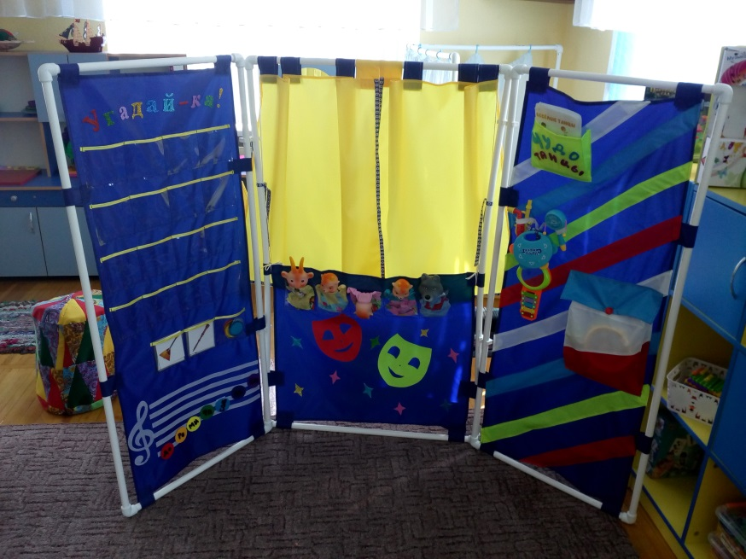
Отдел культуры "Вместе веселей"

Slide 11
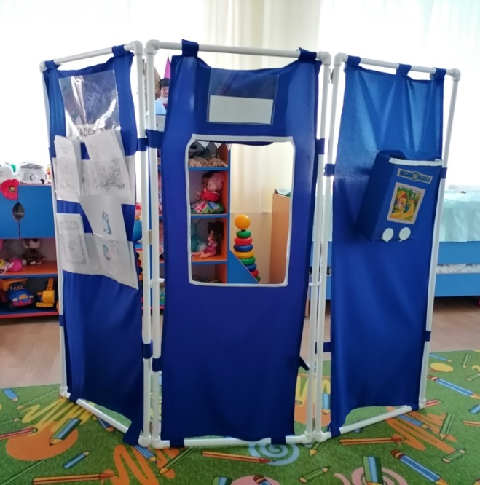
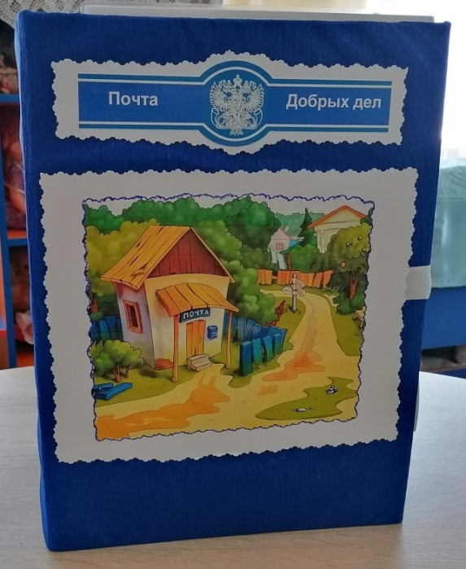
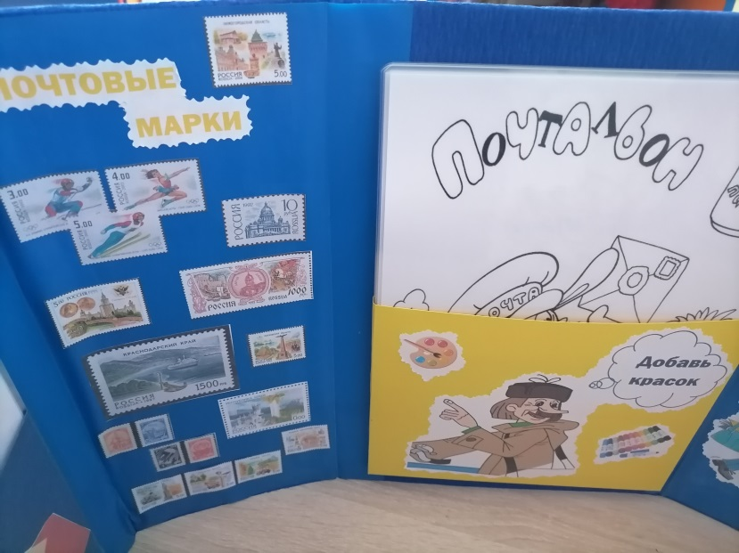
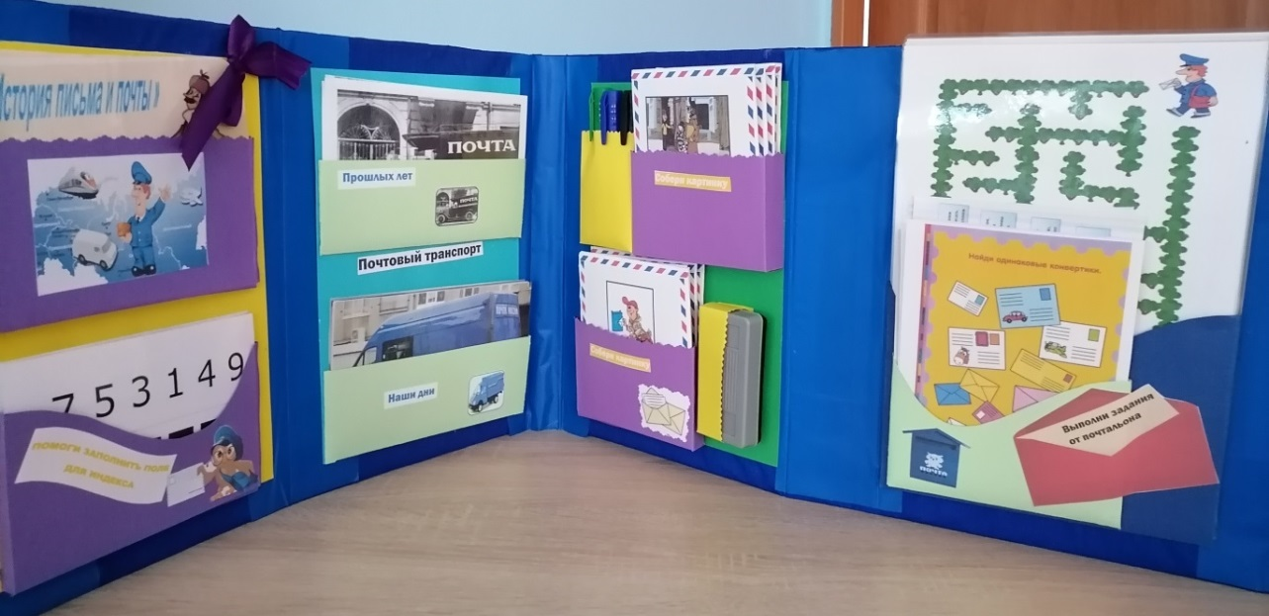
"Почта добрых дел"

Slide 12
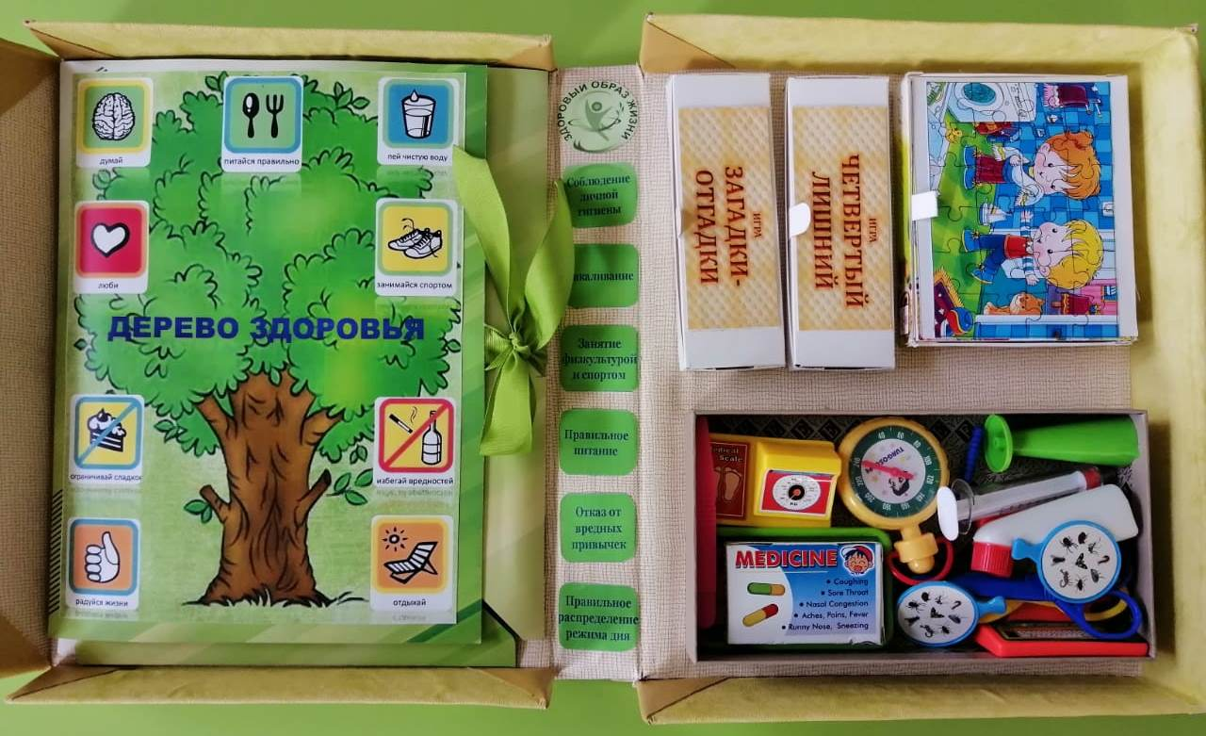
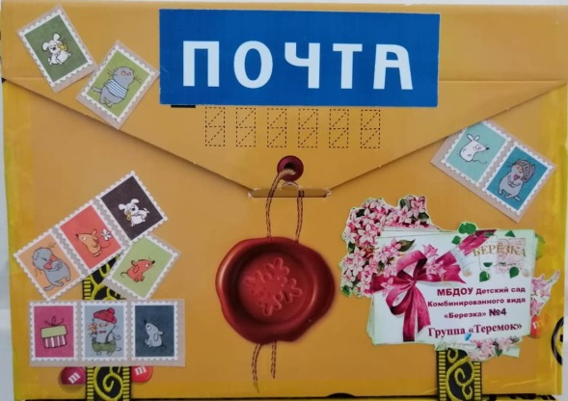
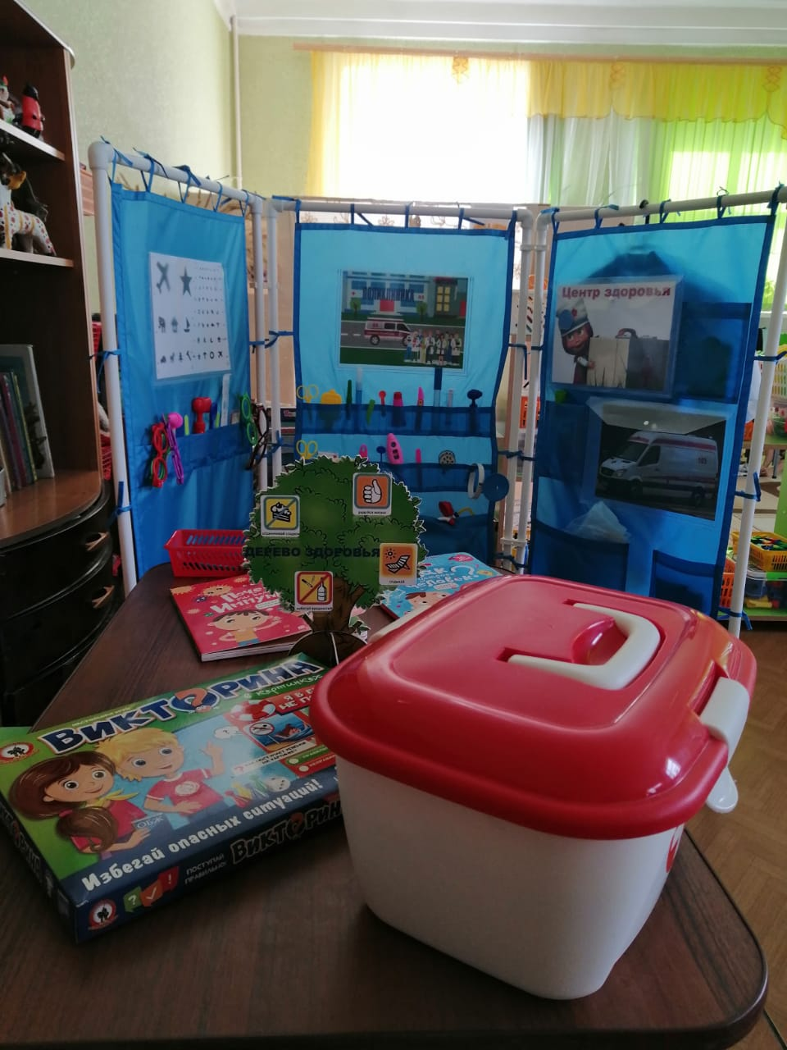
Отдел здравоохранения

Slide 13
Схема органов самоуправления детско-родительской организации «Город Детства
ГРАДОНАЧАЛЬНИК
Зам. градоначальника по вопросам улучшения качества городской жизни
Зам. градоначальника по вопросам социальной политики
Зам. градоначальника по вопросам здравоохранения
Зам. градоначальника по вопросам гражданской обороны
Отдел по взаимодействию с правоохранительными органами
Центр грамотного и экономного хозяина
Отдел здравоохранения
Казачий круг
Отдел занятости населения
Отдел культуры
«ВМЕСТЕ ВЕСЕЛЕЙ»
Управление образованием
«Дети-детям»
Отдел по оказанию детской взаимопомощи
Центр «ДОБРОДЕЕВО»
СМИ
Газета «Березкины новости»
Телевидение «Березовое детство»
ПОЧТА
ДОБРЫХ ДЕЛ

Slide 14
Корректировка схемы органов самоуправления детско-родительской организации «Город Детства
ГРАДОНАЧАЛЬНИК
Зам. градоначальника по вопросам улучшения качества городской жизни
Зам. градоначальника по вопросам социальной политики
Зам. градоначальника по вопросам здравоохранения
Зам. градоначальника по вопросам гражданской обороны
Отдел по взаимодействию с правоохранительными органами
Центр грамотного и экономного хозяина
Отдел здравоохранения
Казачий круг
Отдел занятости населения
Отдел культуры
«ВМЕСТЕ ВЕСЕЛЕЙ»
Управление образованием
«Дети-детям»
Отдел пожарной безопасности
Центр «ДОБРОДЕЕВО» Отдел по оказанию детской взаимопомощи
СМИ
Газета «Березкины новости»
Телевидение «Березовое детство»
ПОЧТА
ДОБРЫХ ДЕЛ

Slide 15
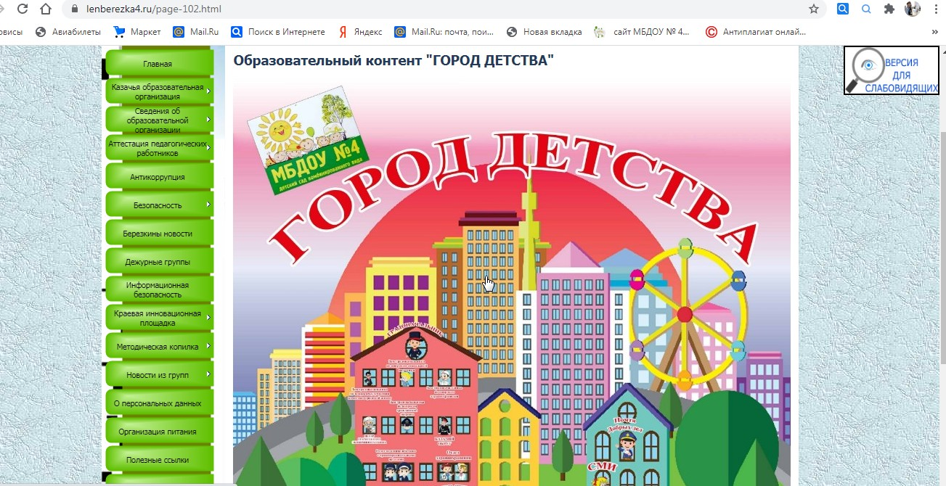
ОБРАЗОВАТЕЛЬНЫЙ КОНТЕНТ «ГОРОД ДЕТСТВА»

Slide 16
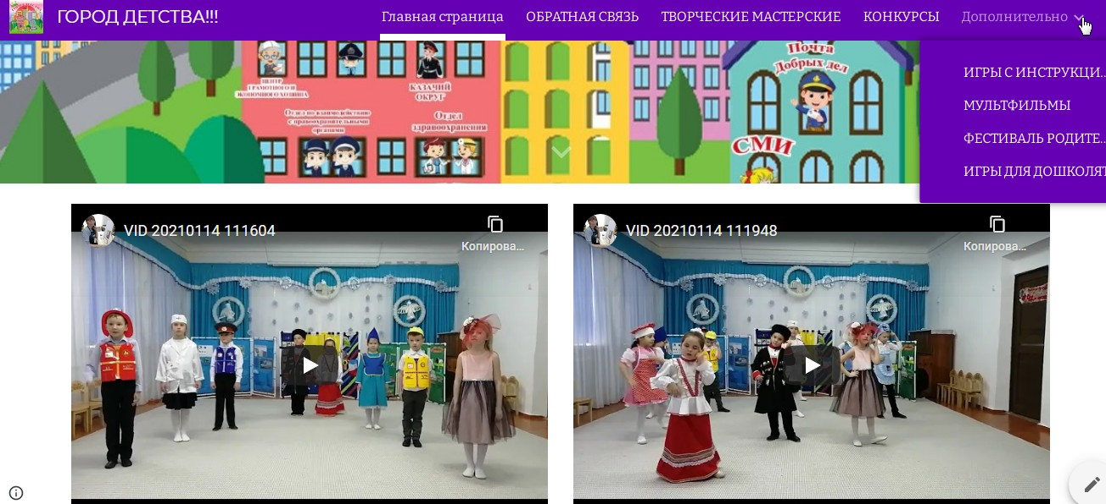
СОДЕРЖАНИЕ ОБРАЗОВАТЕЛЬНОГО КОНТЕНТА

Slide 17
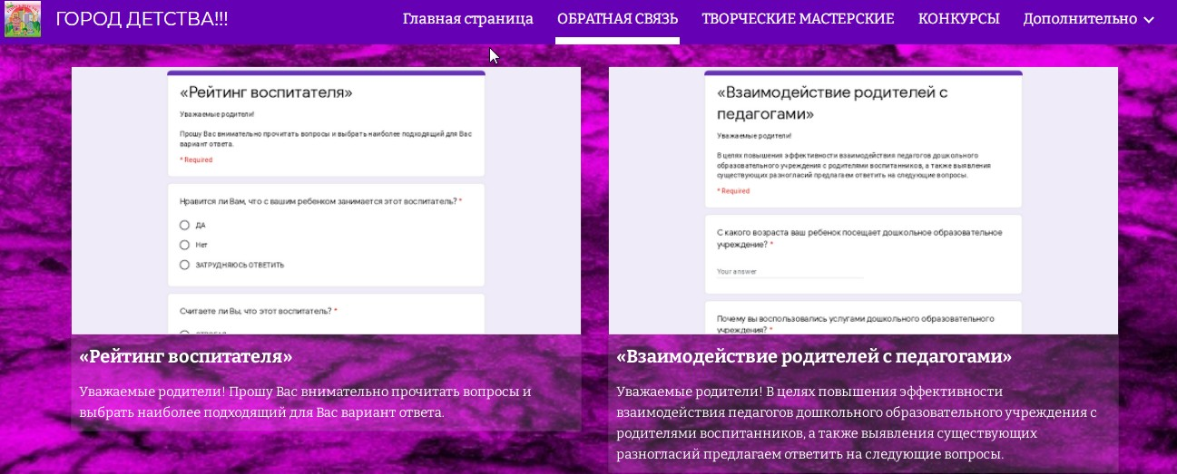
ВЗАИМОДЕЙСТВИЕ С РОДИТЕЛЯМИ
(ЗАКОННЫМИ ПРЕДСТАВИТЕЛЯМИ)

Slide 18
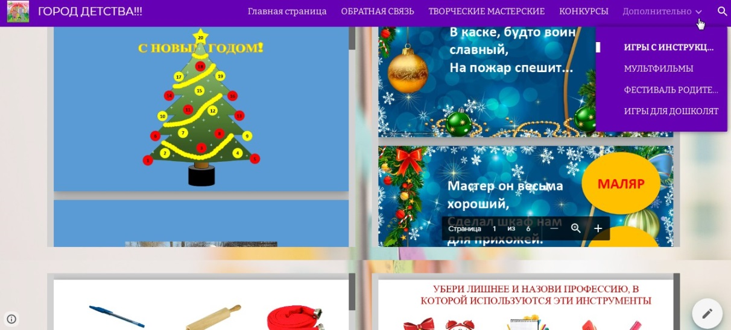
ТВОРЧЕСКИЕ МАСТЕРСКИЕ

Slide 19
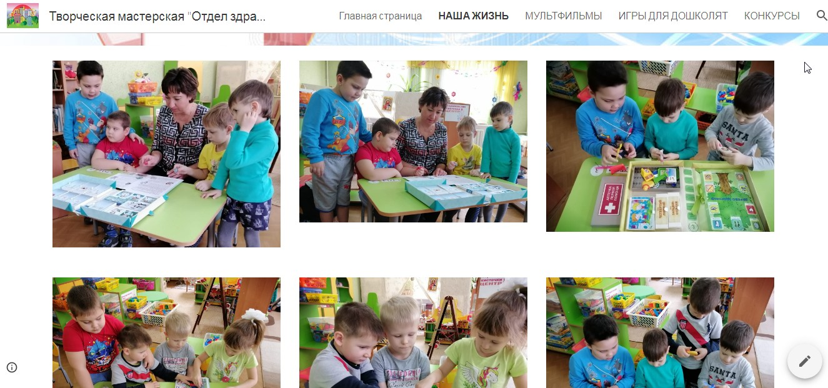
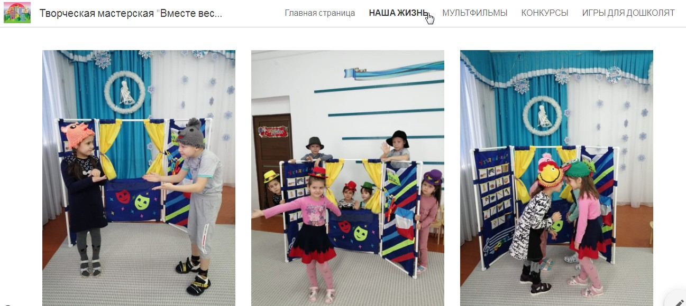
ТВОРЧЕСКИЕ МАСТЕРСКИЕ (НАША ЖИЗНЬ)

Slide 20
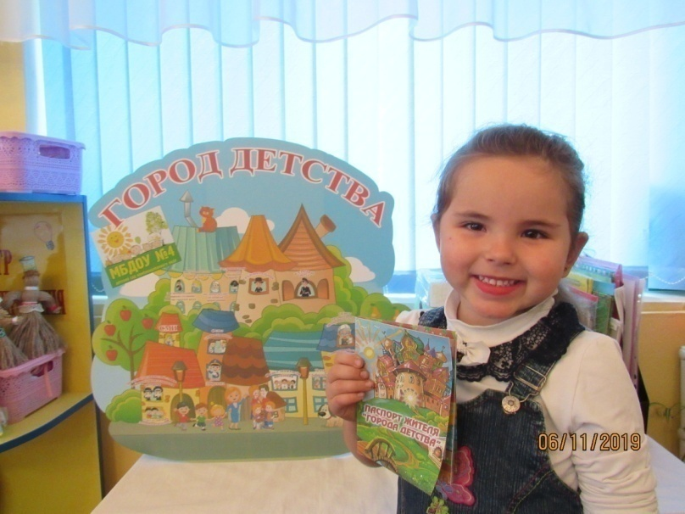
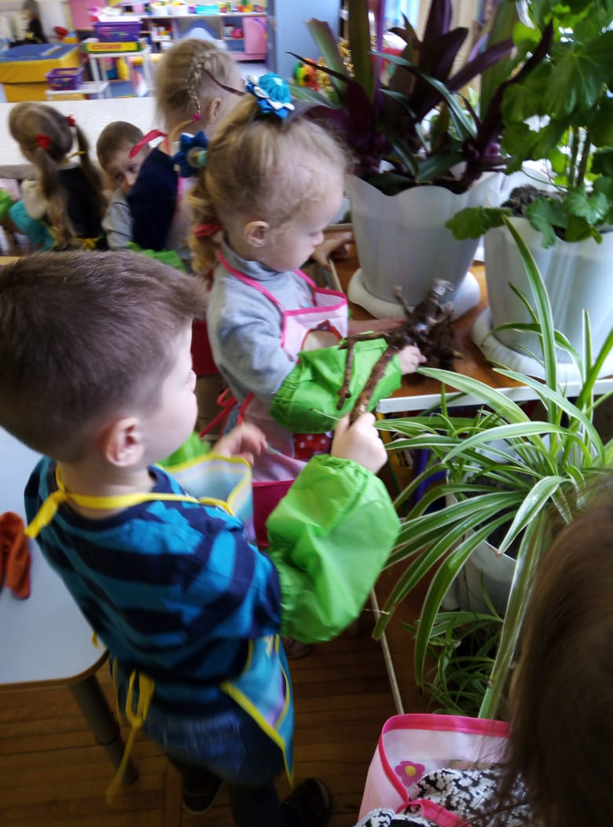
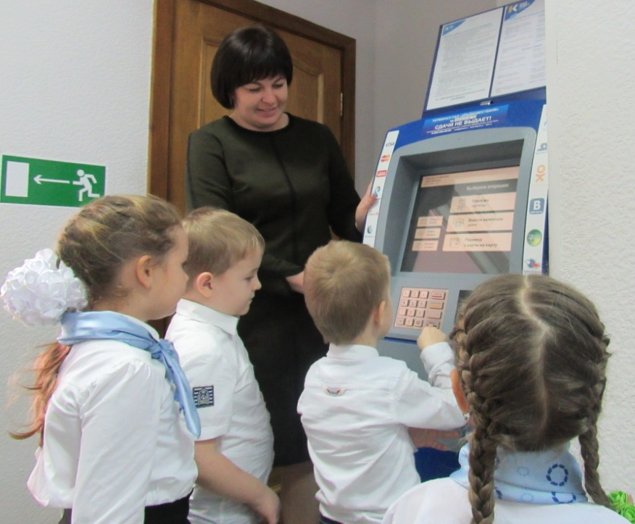
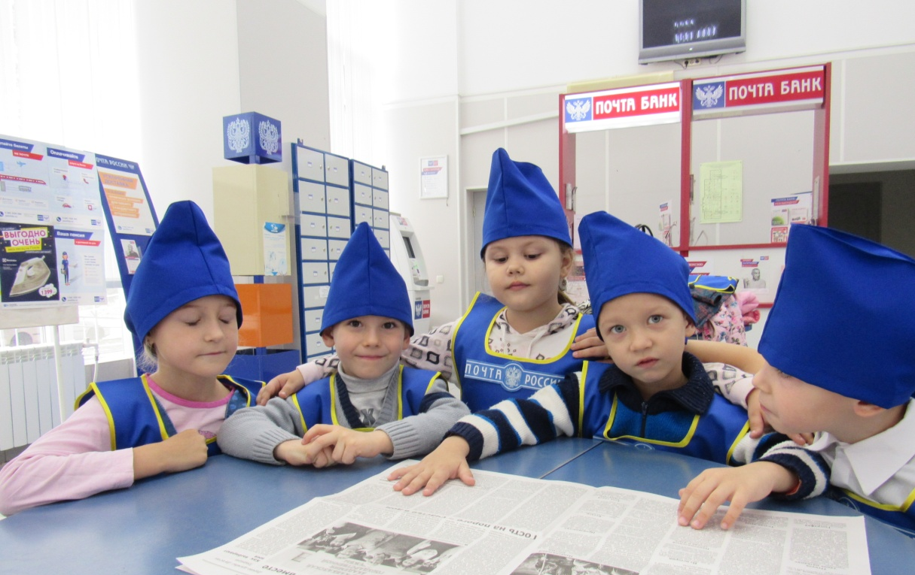
ДЕТСКАЯ ПРОБА
УРОВЕНЬ ДОШКОЛЬНОЙ ОРГАНИЗАЦИИ
ПРОБА НА ПРЕДПРИЯТИЯХ

Slide 21
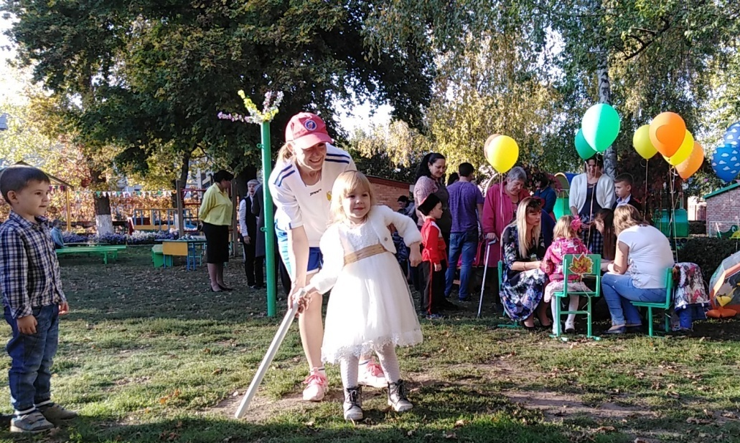
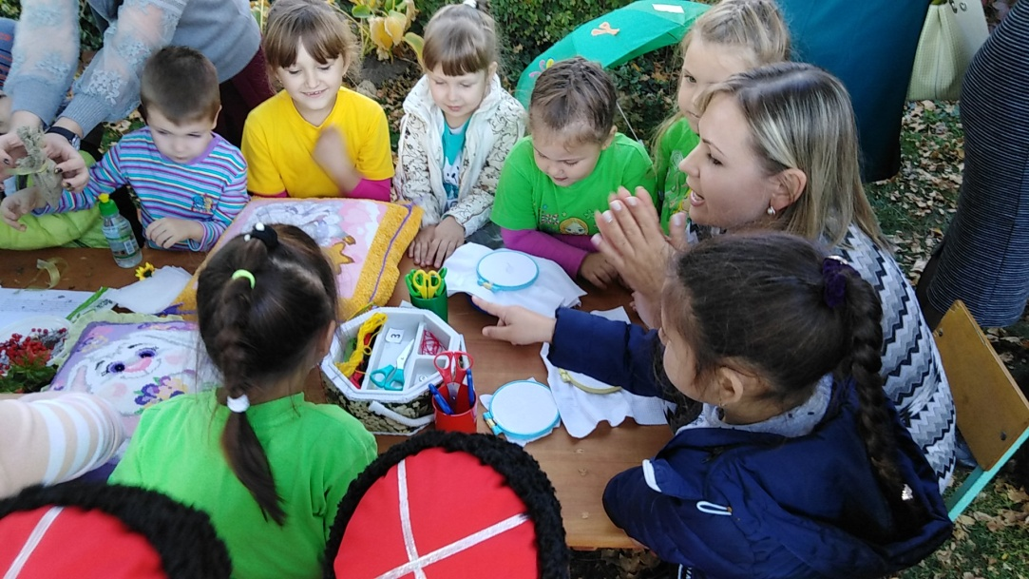
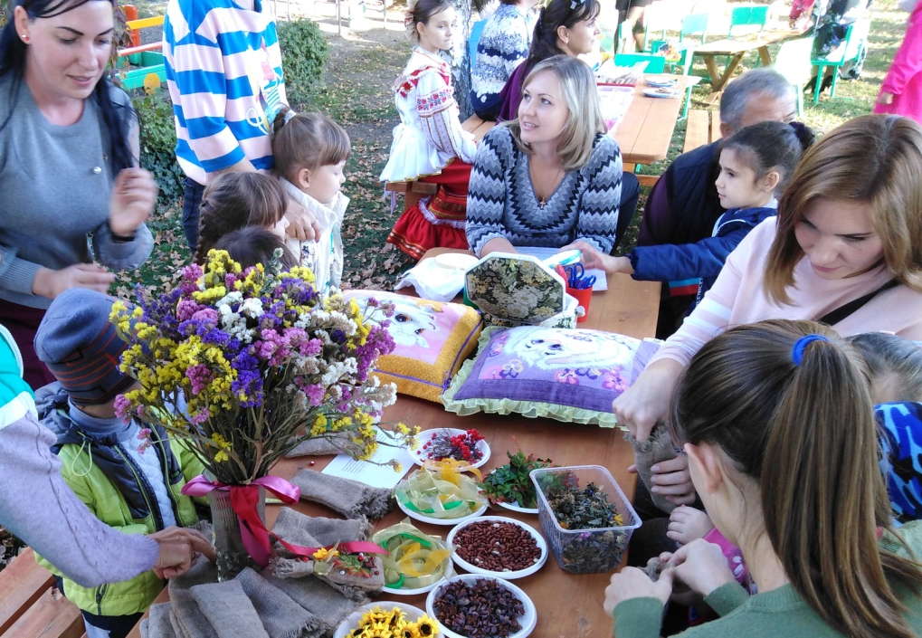
ПЕДАГОГИЧЕСКАЯ ПРОБА РОДИТЕЛЕЙ
ИННОВАЦИЯ: ПЕДАГОГ-НАСТАВНИК

Slide 22
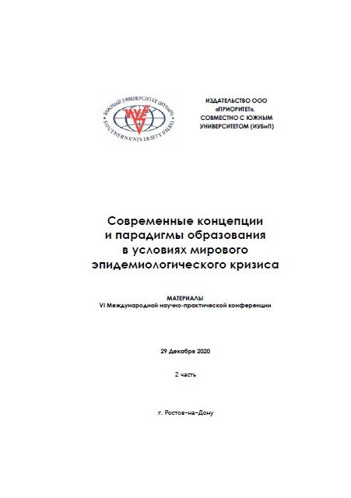
Методические продукты, готовые к тиражированию
Методические пособия, дидактические материалы
Публикации в СМИ федерального уровня

Slide 23
ФИО, должность | Тема курсовой подготовки, обучающего мероприятия | Количество часов | Наименование организации, осуществлявшей обучение, дата
1. Шульга Антонина Юрьевна, старший воспитатель. 2. Шпакова Наталья Ивановна, воспитатель. 3. Мудриевская Анна Вячеславовна, музыкальный руководитель | Игровые форматы дистанционного обучения в детском саду и начальной школе | 4 | Всероссийский форум «Педагоги России: инновации в образовании» 05.08.2020
1. Шульга Антонина Юрьевна, старший воспитатель. 2. Шпакова Наталья Ивановна, воспитатель. 3. Мудриевская Анна Вячеславовна, музыкальный руководитель | Онлайн ресурсы для организации дистанционного формата в детском саду и начальной школе | 4 | Всероссийский форум «Педагоги России: инновации в образовании» 06.08.2020
1. Шульга Антонина Юрьевна, старший воспитатель. 2. Шпакова Наталья Ивановна, воспитатель. 3. Мудриевская Анна Вячеславовна, музыкальный руководитель | Мотивация родителей к сотрудничеству в дистанционном формате | 4 | Всероссийский форум «Педагоги России: инновации в образовании» 04.08.2020
1. Шульга Антонина Юрьевна, старший воспитатель. 2. Шпакова Наталья Ивановна, воспитатель. 3. Мудриевская Анна Вячеславовна, музыкальный руководитель | Концепция здоровьесберегающего дистанционного формата | 4 | Всероссийский форум «Педагоги России: инновации в образовании» 03.08.2020
Шульга Антонина Юрьевна, старший воспитатель | «Управление инновационной деятельности в условиях грантовой поддержки» | 24 | ГБОУ «Институт развития образования» Краснодарского края 18.08.2020 г.

Slide 24
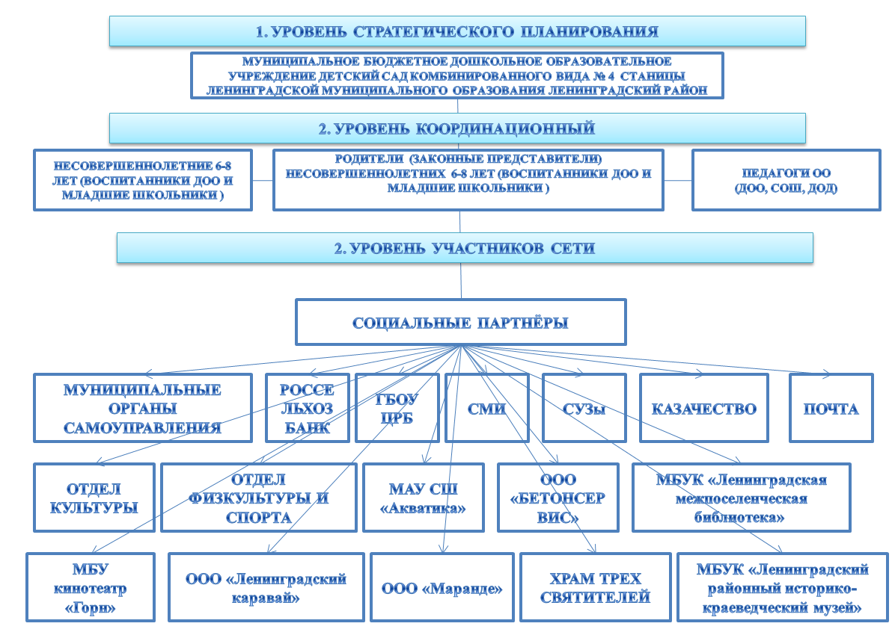
СОЦИАЛЬНЫЕ ПАРТНЕРЫ

Slide 25
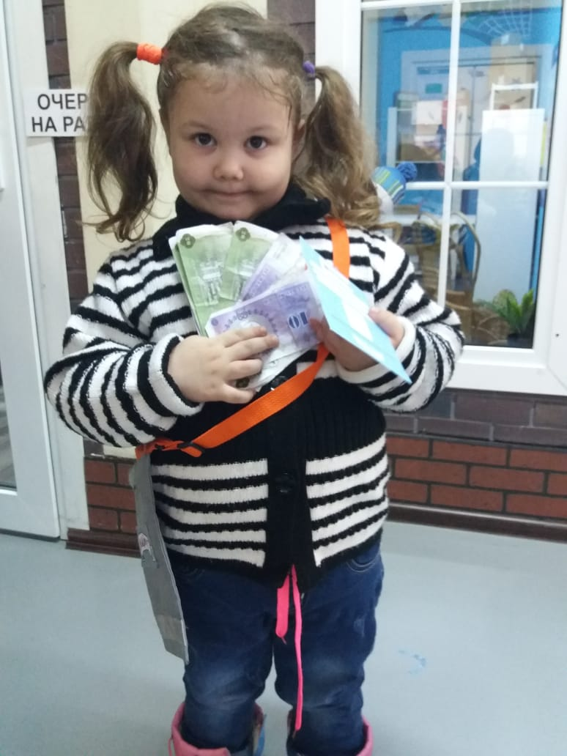
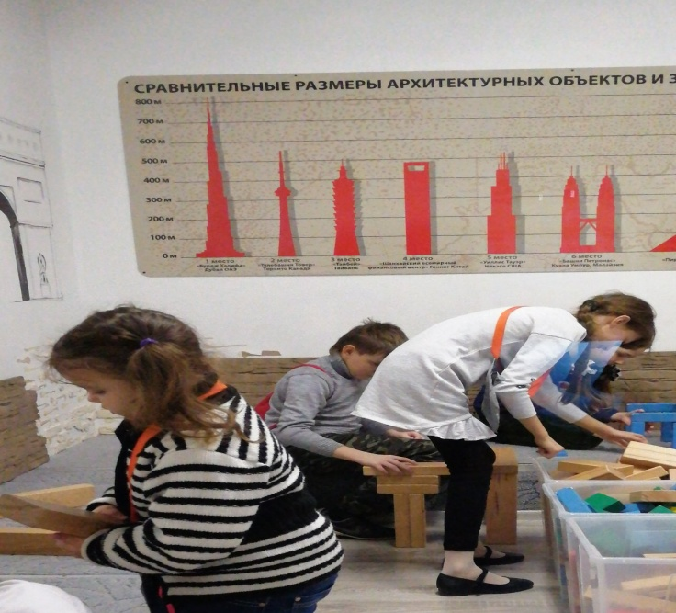
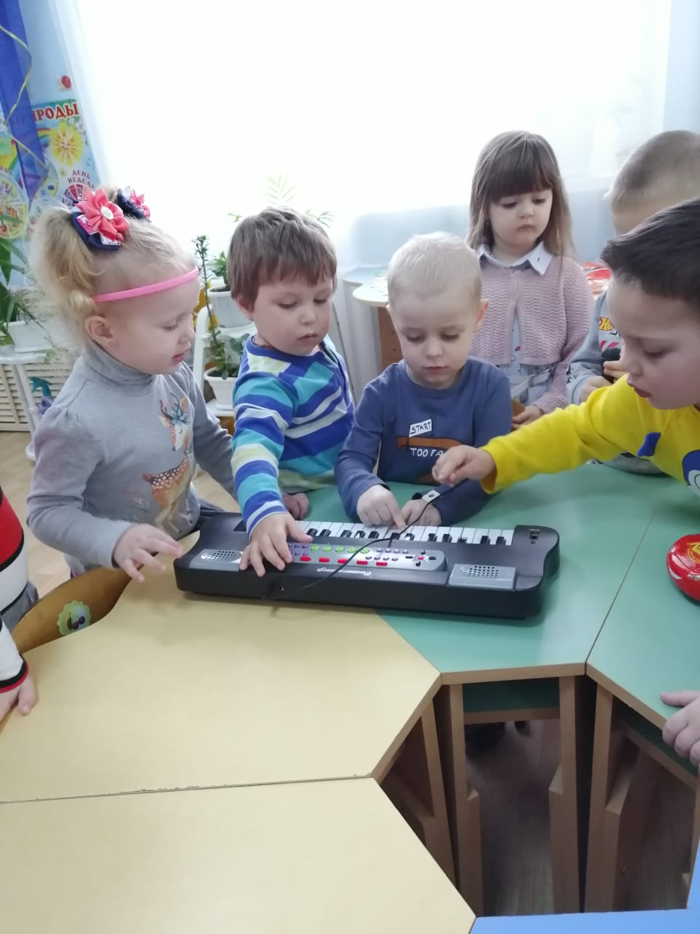
Муниципальное бюджетное дошкольное образовательное учреждение детский сад комбинированного вида № 4 станицы Ленинградской муниципального образования Ленинградский район
Мы инициативны и исполнительны, позитивны и верим в успех, не боимся трудностей и развиваем профессиональные компетенции для эффективного решения масштабных задач
ГОТОВЫ К СОТРУДНЕЧЕСТВУ, ПАРТНЁРСТВУ

